Slide 1
Configuração e Variáveis de ambiente

Slide 2

Baixe e descompacte o openJdk
Link:
https://jdk.java.net/java-se-ri/11
Escolha qual Sistema operacional está utilizando
Descompacte o OpenJdk em um local de sua preferência.

Slide 3
Baixe e descompacte o openJdk
Link:
Para baixar outra versão baste trocar o numero 11 pela versão que gostaria baixar.
Recomendo utilizar a versão 11, que está sendo mais utilizada no momento.

Slide 4
Baixe e descompacte o maven
Link:
https://downloads.apache.org/maven/maven-3/3.8.1/binaries/apache-maven-3.8.1-bin.zip
Descompacte o maven baixado em um local de sua preferência.

Slide 5
Próximos passos
Criar variável de ambiente JAVA_HOME
Criar variável de ambiente MAVEN_HOME
Adicionar variáveis na variável de ambiente Path

Slide 6
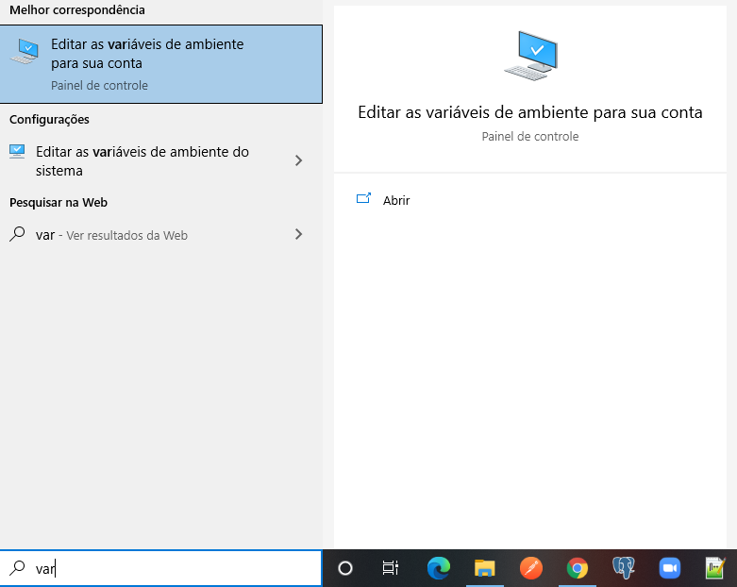
Variáveis de ambiente no Windows
Digite var na barra de pesquisa do Windows
Escolha Editar as variáveis de ambiente para sua conta (Principalmente se a máquina for da empresa em que trabalha)

Slide 7
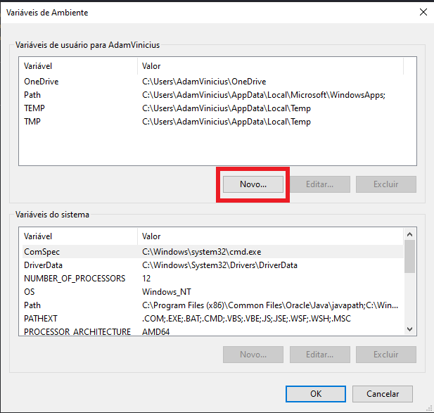
Variáveis de ambiente no Windows
Clique em Novo...

Slide 8
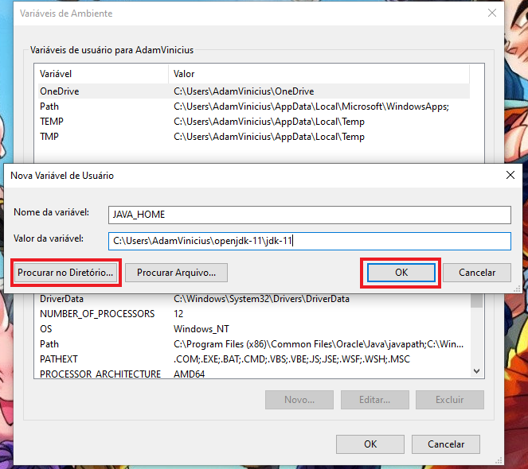
Variáveis de ambiente no Windows
Preencha o primeiro campo com JAVA_HOME
Encontre o diretório onde descompactou seu openJdk

Slide 9
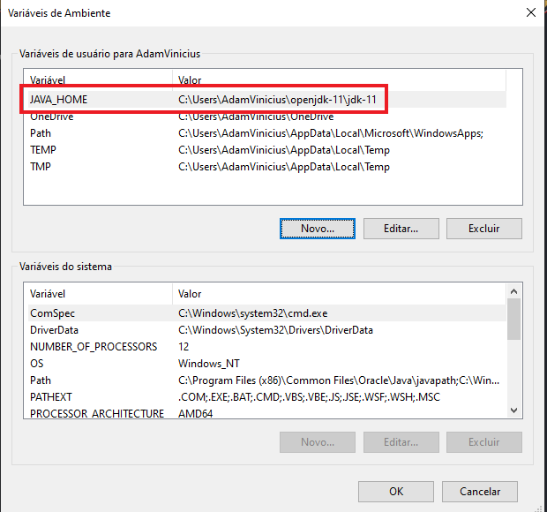
Variáveis de ambiente no Windows
A variável criada deverá ser exibida

Slide 10
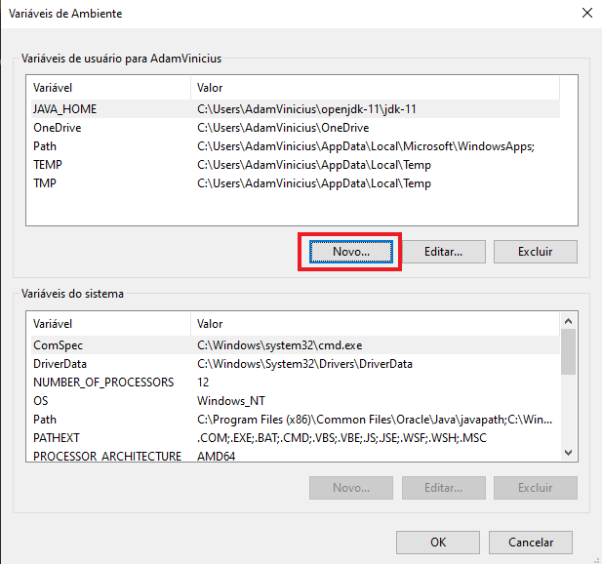
Variáveis de ambiente no Windows
Clique em Novo...(Maven)

Slide 11
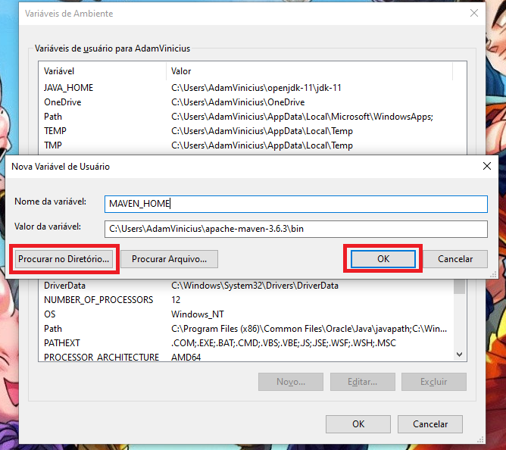
Variáveis de ambiente no Windows
Preencha o primeiro campo com MAVEN_HOME
Encontre o diretório onde descompactou seu maven, indo até o diretório bin

Slide 12
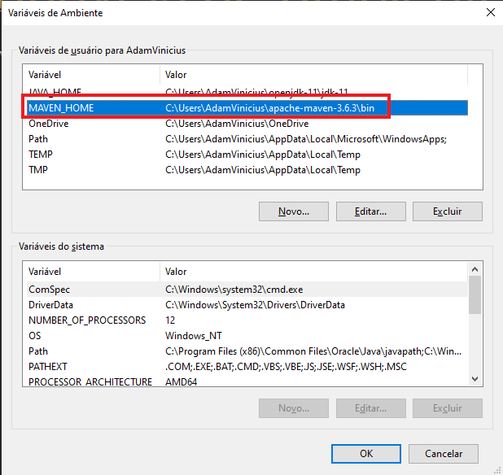
Variáveis de ambiente no Windows
A variável criada deverá ser exibida

Slide 13
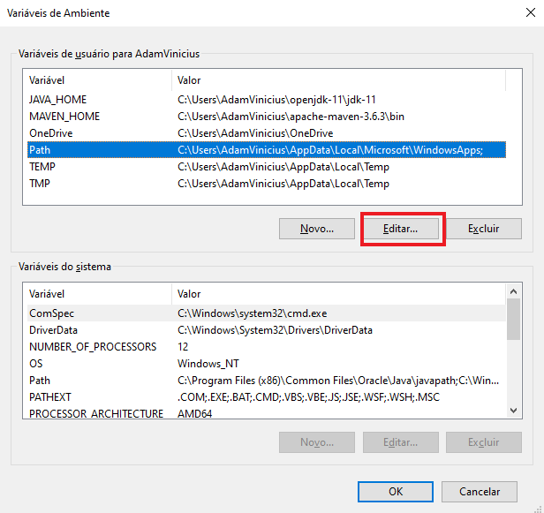
Variáveis de ambiente no Windows
Adicionando variável JAVA_HOME na variável Path

Slide 14
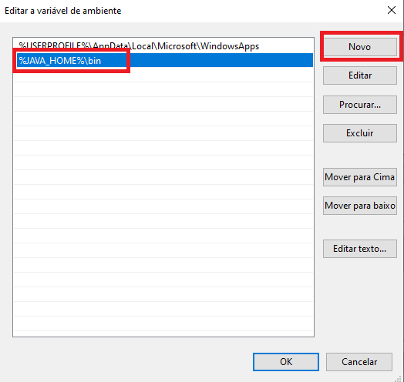
Variáveis de ambiente no Windows
Adicionar o valor %JAVA_HOME%\bin

Slide 15
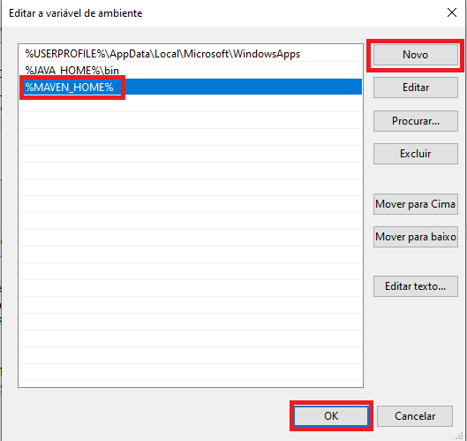
Variáveis de ambiente no Windows
Adicionar o valor %MAVEN_HOME%

Slide 16
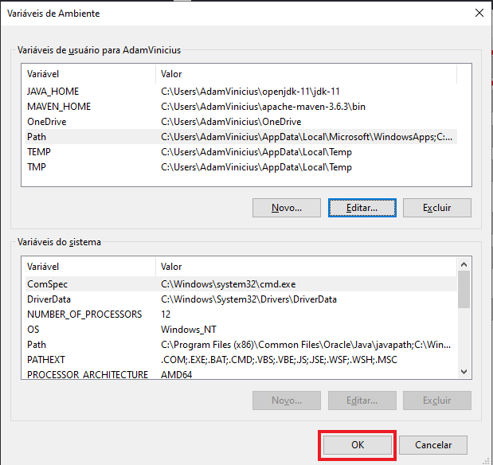
Variáveis de ambiente no Windows
Concluindo a configuração das variáveis de ambiente

Slide 17
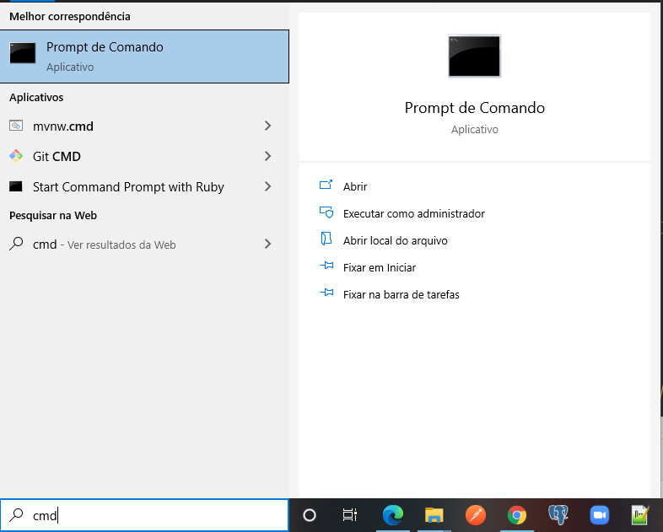
Variáveis de ambiente no Windows
Digitar cmd na pesquisa do Windows

Slide 18

Variáveis de ambiente no Windows
Validando a versão do Java no prompt de comando
Digite: java –version e tecle enter
Valide a versão exibida é a mesma que configurou.
Caso não seja, na variável da sua maquina deve haver algum direcionamento do Java no Path

Slide 19
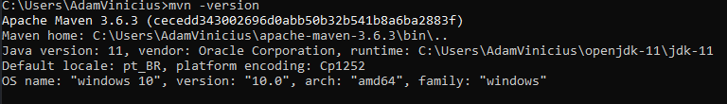
Variáveis de ambiente no Windows
Validando a versão do Maven no prompt de comando
Digite: mvn –version e tecle enter
Valide a versão do Maven e do Java

Slide 20






OBRIGADO E ATÉ A PRÓXIMA!!

